Slide 1

Entwicklungsprojekt Audit 4
David grimmeisen
Meriam Hachicha

Slide 2
Inhaltsverzeichnis
Implementierung der modellierten Konzepte anhand des funktionalen Prototypen
Codeinspektion des funktionalen Prototypen anhand des Repositories
Fazit und kritisch reflektiertes Prozessassessment

Slide 3
Implementierung der Konzepte & Codeinspektionen
Funktionen und Aktivitäten

Slide 4
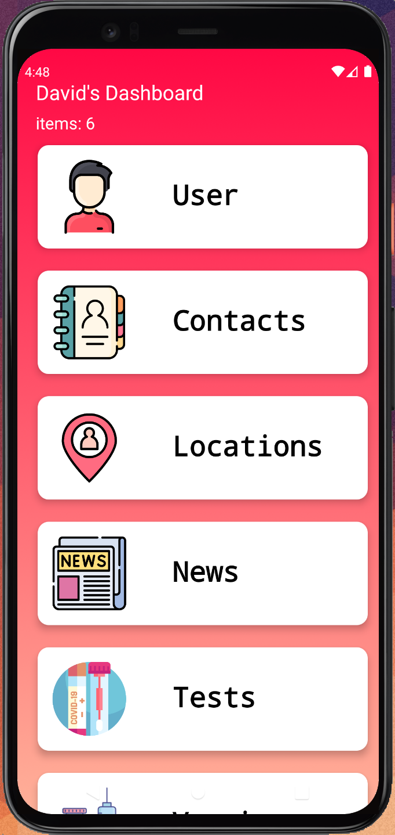
DashBoard
Alle Aktivitäten und Funktionen auf einem Blick
Übersichtliche Darstellung
Einfach verständliches User Interface

Slide 5
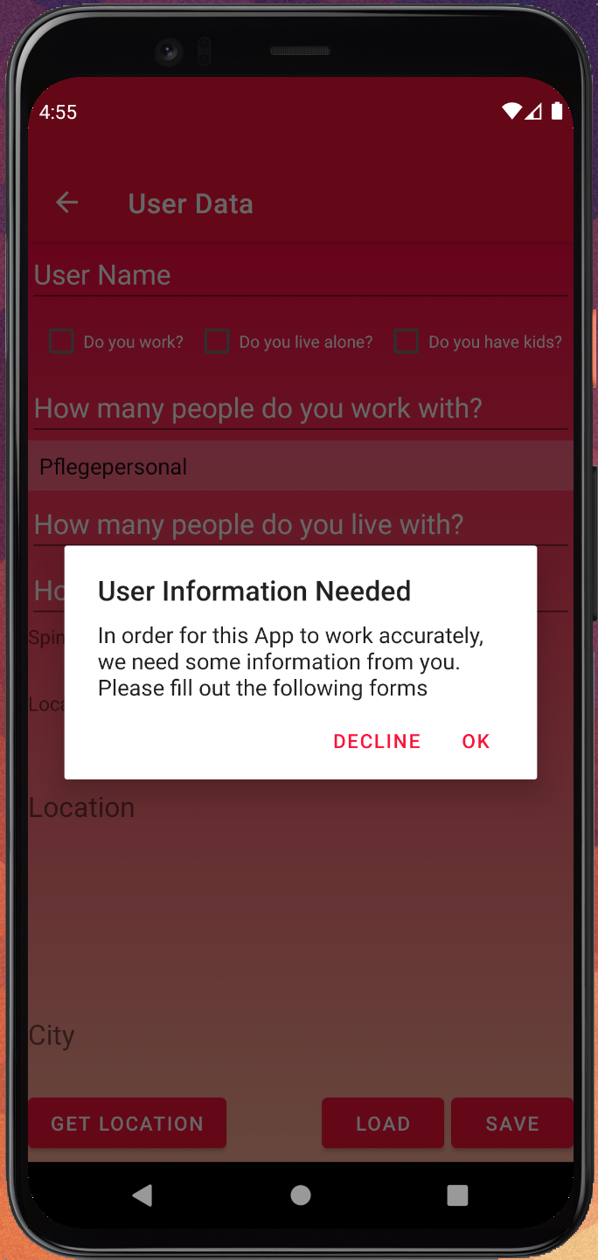
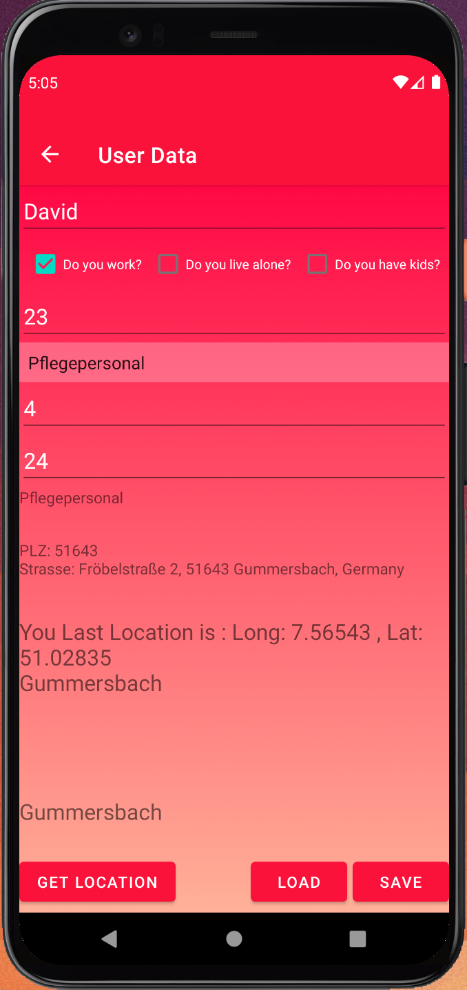
Settings – User Data
Eingabe aller relevanten Nutzerdaten für die Funktionen
Option die Eingabe abzulehnen
Einfache Standortermittlung → Code
Übersetzung der ermittelten Längen- und Breitengrade in den Ort → Code
Speicherung aller Daten in SharedPreferences (Save)
Abrufen aller Daten aus SharedPreferences (Load) → Code
ScrollView mit vordefinierten Berufen zur schnelleren Eingabe und Weiterverarbeitung

Slide 6
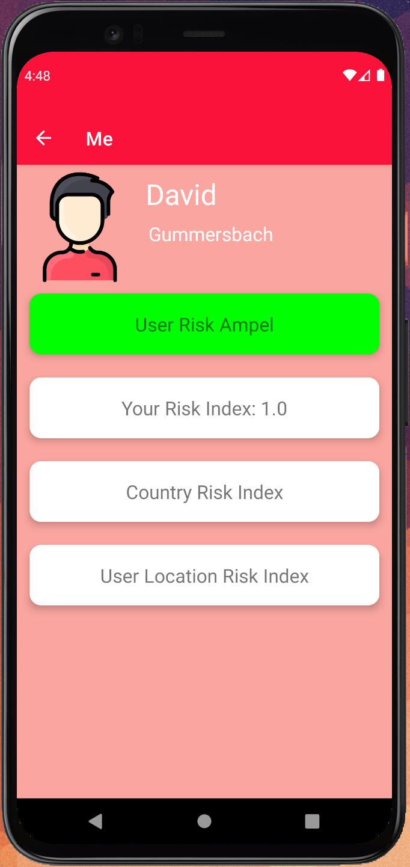
User
Alter Dialoge, falls Nutzer noch keine Daten bereitgestellt hat → Code
User Risk Ampel (3 Farben zur schnellen Erkennung des potentiellen Risikos) → Code
Update des Risiko Index → Code
Regionale und Deutschlandweite Ermittlung der 7-Tage Inzidenz über REST-API (hier noch nicht ganz implementiert)

Slide 7
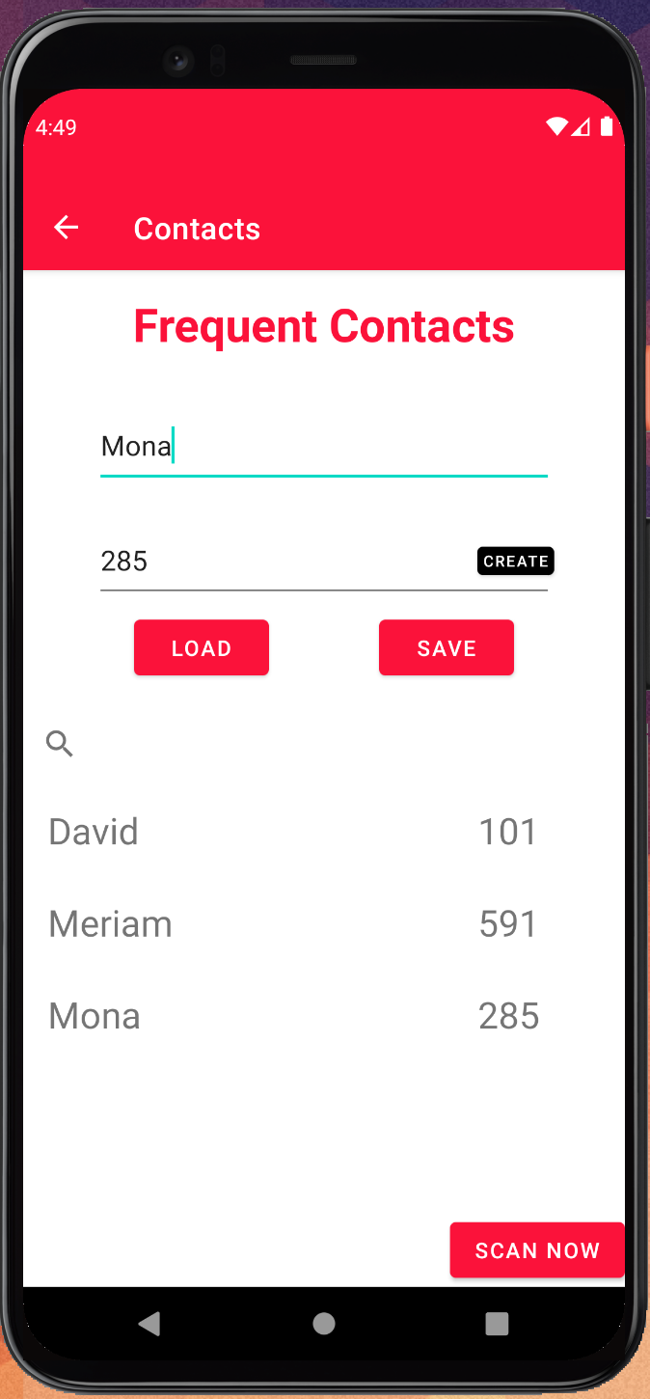
Contacts
Hinzufügen von Freunden (Kontakten)
Speicherung von Namen und ID (optional zufällig generieren lassen)
Speicherung der Key-Value-Pairs (Name + ID)
Darstellung der häufigen Kontakte in RecyclerView
Hinzufügen von Freunden über Bar/QR Code-Scanner (hier nur angedeutet → Code)

Slide 8
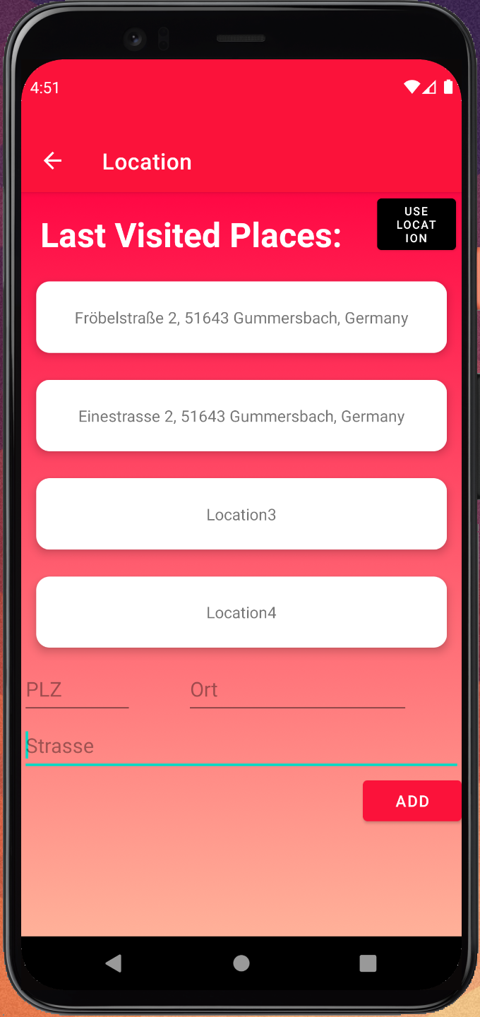
Location
Eine Art “Tagebuch” von Orten
Aktueller Ort kann mit „User Location“ automatisch ermittelt und eingetragen werden → Code
Manueller Eintrag ebenfalls möglich

Slide 9
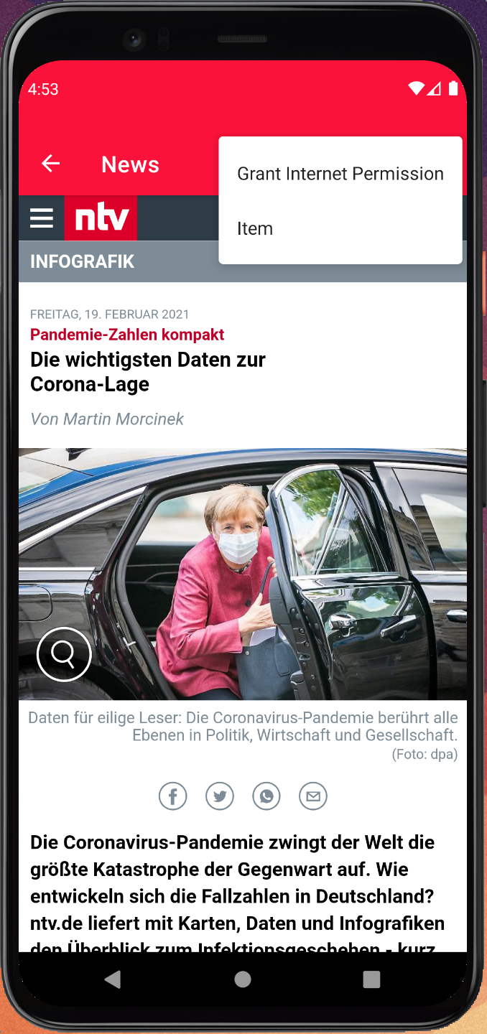
News
Internetberechtigung kann hier über „Grant Internet Permission“ erteilt werden
Schnelle Übersicht aller Corona relevanten Daten, Neuigkeiten etc. (Hier zur Veranschaulichung mit einer BrowserView in NTV) → Code
Ziel: Browser ersetzen mit den Daten aus der API und so zusammen mit User Daten (wie Ort) verarbeiten. (z.B. aktuelle Corona-Verordnung am Standort des Nutzers)

Slide 10
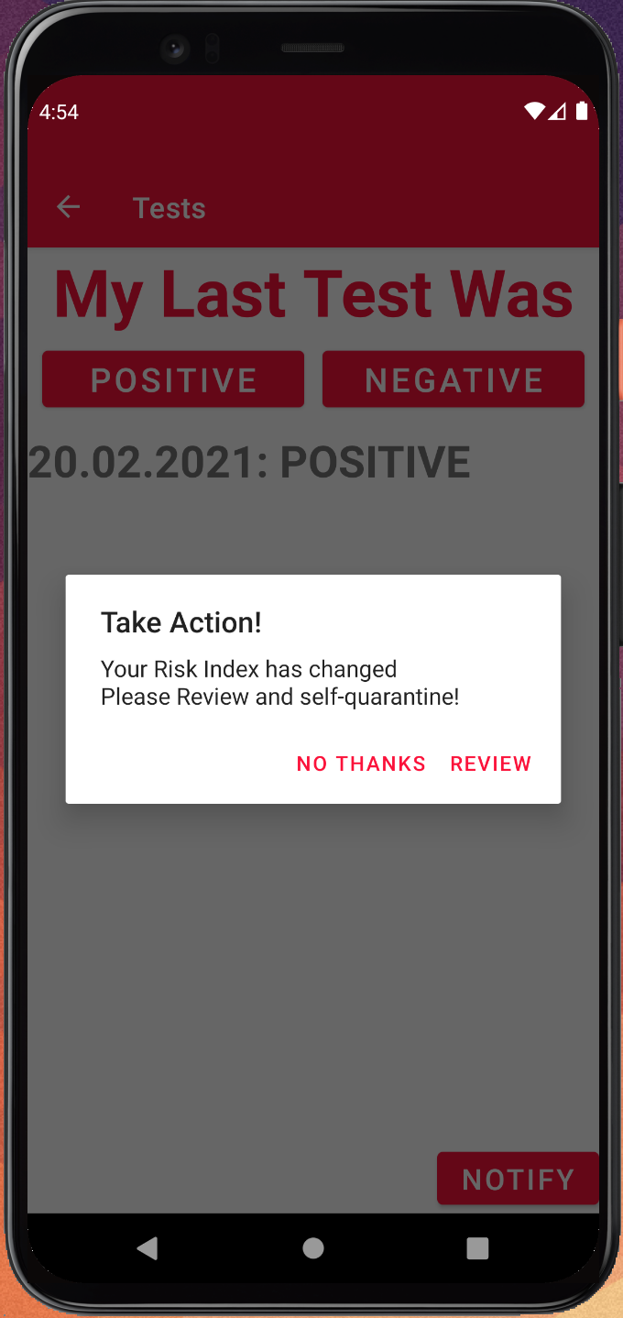
Tests
Schnelles Hinzufügen des letzten Corona Testergebnisses
Tests werden mit dem Datum (von der Eingabe) abgespeichert
Aufforderung zur Quarantäne bei Positivem Ergebnis
Der Risiko Status wird entsprechend auf 1 (negativ) oder 10 (positiv) gesetzt
Direkte Weiterleitung zur User-Aktivität
Optional können Freunde über „Notify“ benachrichtigt werden (noch nicht implementiert)
Code

Slide 11
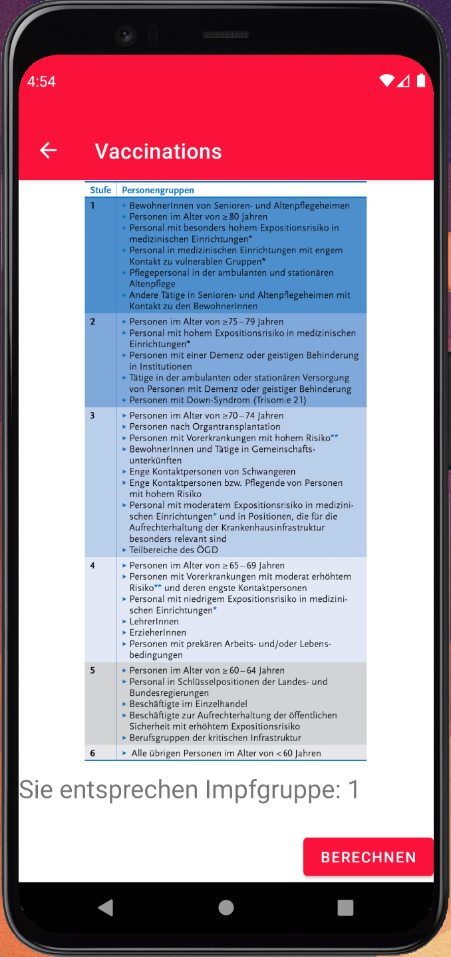
Vaccines
Image View nur zur Übersicht (Wird bei Einführung des elektronischen Impfpasses mit diesem ersetzt)
Berechnung der Impfgruppe des Nutzers → Code
Berechnung über den Beruf (Krankenpfleger bspw. = Stufe 1, und sonst über das Alter)
Sobald feste Termine für alle Impfstoffe feststehen, soll der Benutzer über einen Möglichen Termin per Push- Benachrichtigung informiert werden

Slide 12
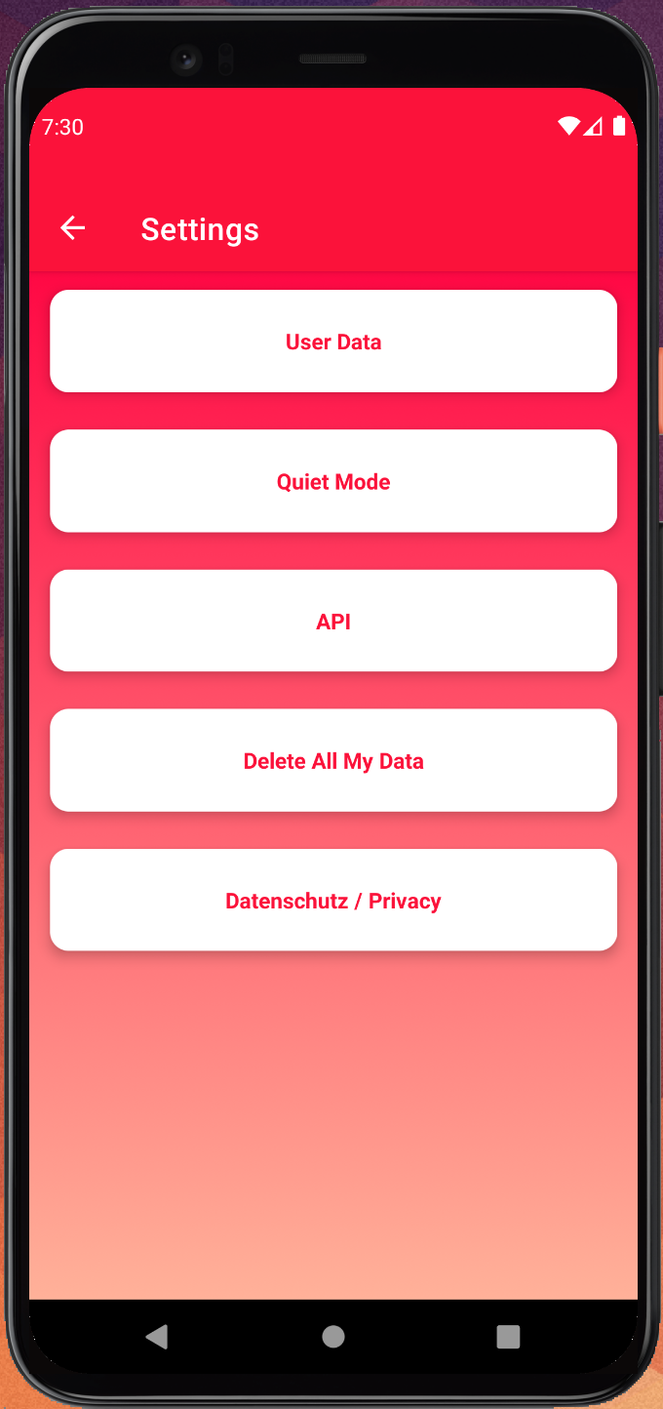
Settings
Diese Funktionen werden implementiert, sobald die App Daten mit Anderen austauscht
Quiet Mode, welche das Weiterverarbeiten/Speichern personenbezogener Daten unterbindet
Alle Daten vom Server/Handy löschen
Ausgabe aller bis dato gespeicherten Daten des Nutzers in transparenter Ausgabe
Vorläufige API

Slide 13
Fazit und kritisch reflektiertes Prozessassessment
Allgemeine Erkenntnisse:
schwierig zu Beginn einzuschätzen in welchem zeitlichen Rahmen man sich beim Prototyp bewegt, oder wie weit und ob geplante Funktionen in der Praxis letztendlich umgesetzt werden
Vorab ein Projekt ausreichend zu planen, erleichtert den Gesamtprozess enorm
Trotz allem, läuft in der eigentlichen Umsetzung vieles anders und man sollte sich nicht zu sehr auf die Konzepte versteifen du auch offen für Alternativen sein
schwierig ein Ende zu finden, ständig fallen neue Verbesserungsmöglichkeiten auf, sehr häufig fallen einige Fehler erst bei der Benutzung auf
Die Anwendung muss sehr häufig getestet werden, dass alle Fehler eliminiert werden können und es reibungslos läuft

Slide 14
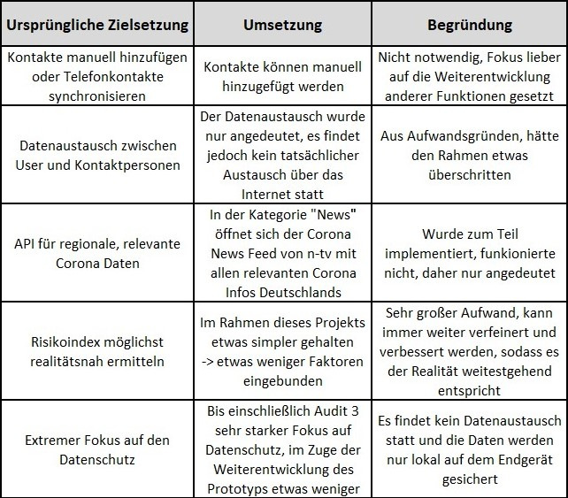
Fazit und kritisch reflektiertes Prozessassessment

Slide 15
Vielen Dank für Ihre Aufmerksamkeit!

